Slide 1

App Direitos Humanos Brasil
Edson
Ernando
Ewerton
Lucas
Haller

Slide 2

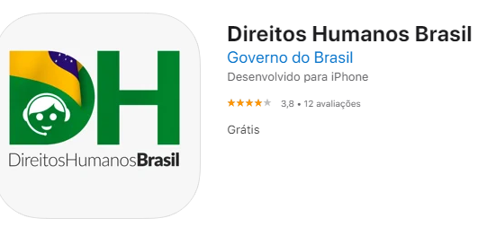
INTRODUÇÃO
Plataforma digital do Disque 100 e do Ligue 180 para receber denúncias, solicitações e pedidos de informação sobre temas relacionados a direitos humanos e família.
Iniciativa do Ministério da Mulher, da Família e dos Direitos Humanos
Aplicativo desenvolvido pelo Governo Federal
O aplicativo oferece indicadores com base em levantamentos sobre violências com base em dados da Ouvidoria Nacional de Direitos Humanos

Slide 3

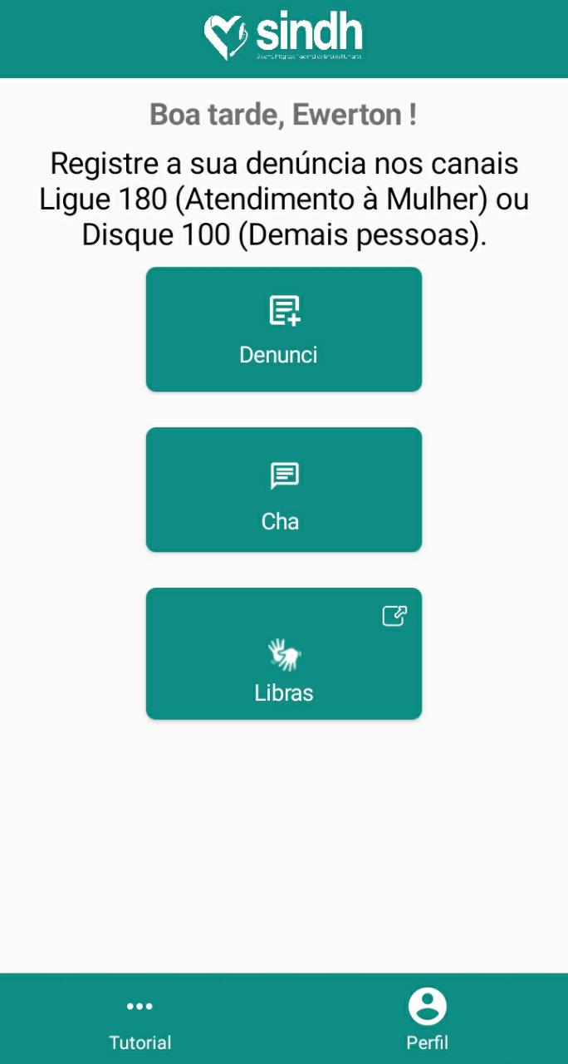

Slide 4

Dados da ouvidoria Nacional de Diretos Humanos
1º semestre de 2020

Slide 5
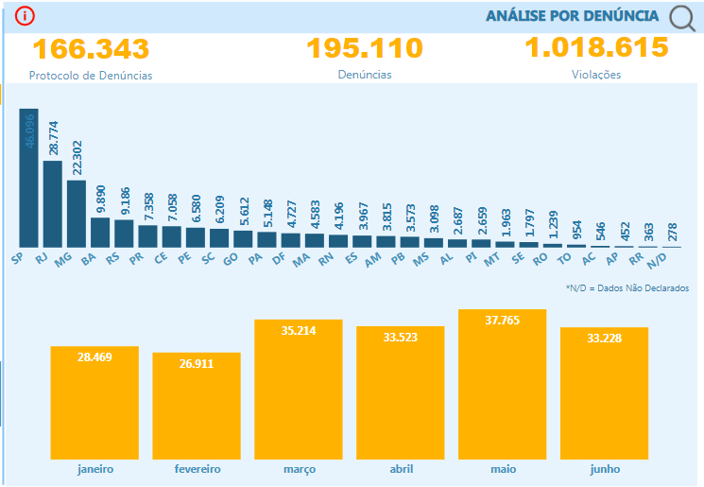
Análise por denúncia

Slide 6
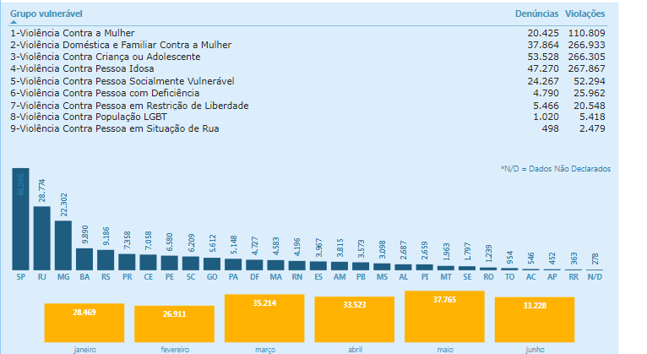
Grupo de vulnerável

Slide 7
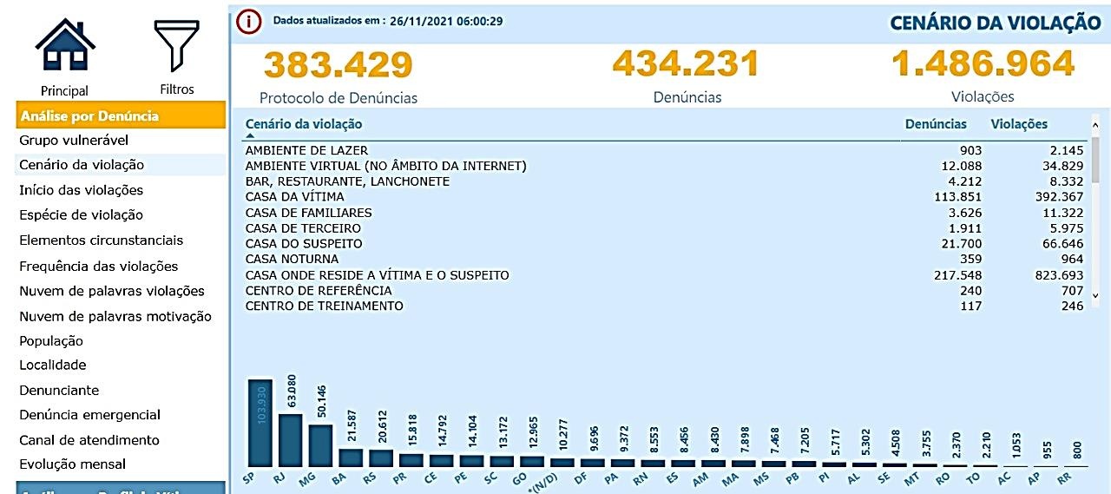
Cenário da violação

Slide 8
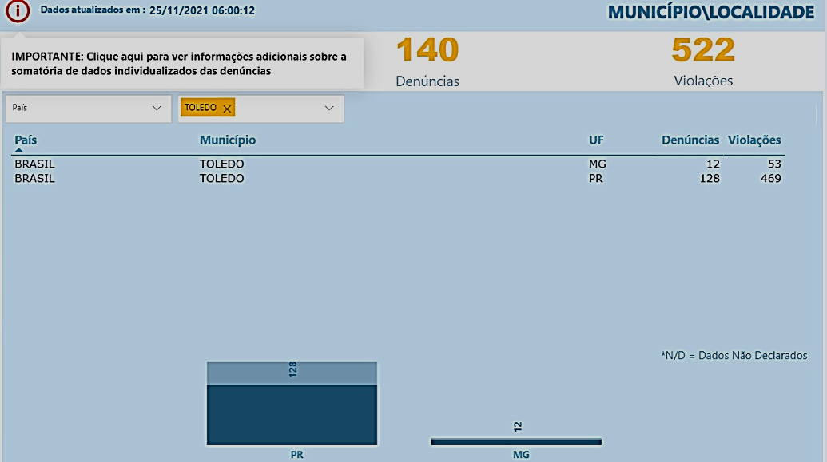
Localidade

Slide 9
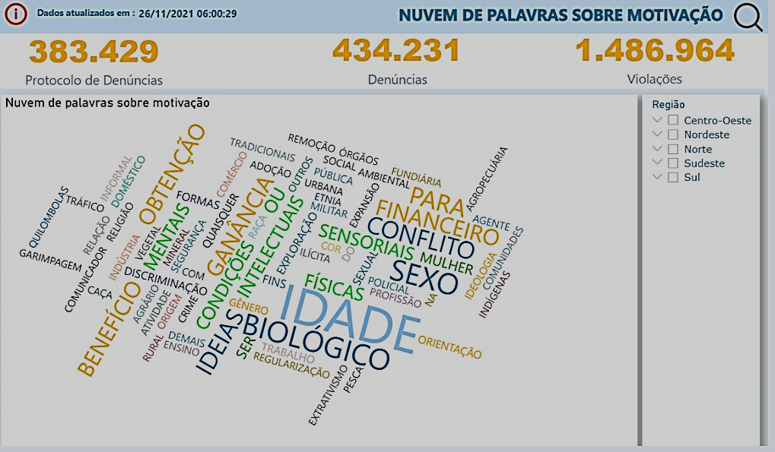
Motivação

Slide 10
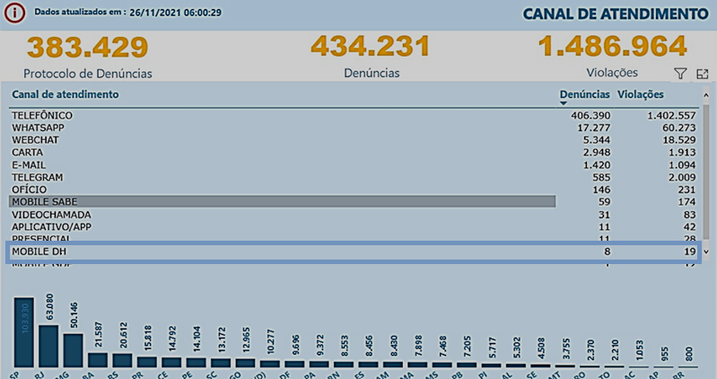
Canal de atendimento

Slide 11
Violência domestica durante a pandemia
Uma em cada quatro mulheres foram vítimas de violência durante a pandemia de Covid-19 no Brasil. São 13,4 milhões de mulheres que sofreram algum tipo de violência nesse período.

Slide 12

App Direitos Humanos Brasil
O Aplicativo permite a criação de denúncias de
Direitos Humanos. Podem ser realizadas denúncias de forma
identificada ou anônima. Cada denúncia recebe um número de protocolo para acompanhamento em tempo real dos andamentos. Será possível realização de denúncias por vídeo chamada, e chat direito com um atendente devidamente capacitado, além de muito em breve vir a ter uma área especial para denúncias realizadas na língua brasileira de sinais.

Slide 13
App Direitos Humanos Brasil
O lançamento de mais um canal para o registro de denúncias,
além de ampliar o acesso aos serviços do Disque 100 e do Ligue 180, faz parte do rol de ações de enfrentamento ao novo coronavírus (Covid-19).
Com agressores e vítimas sob o mesmo teto 24h por dia, a busca por canais de denúncia via telefone tende a diminuir, uma vez que a pessoa agredida não consegue pedir ajuda reservadamente.

Slide 14
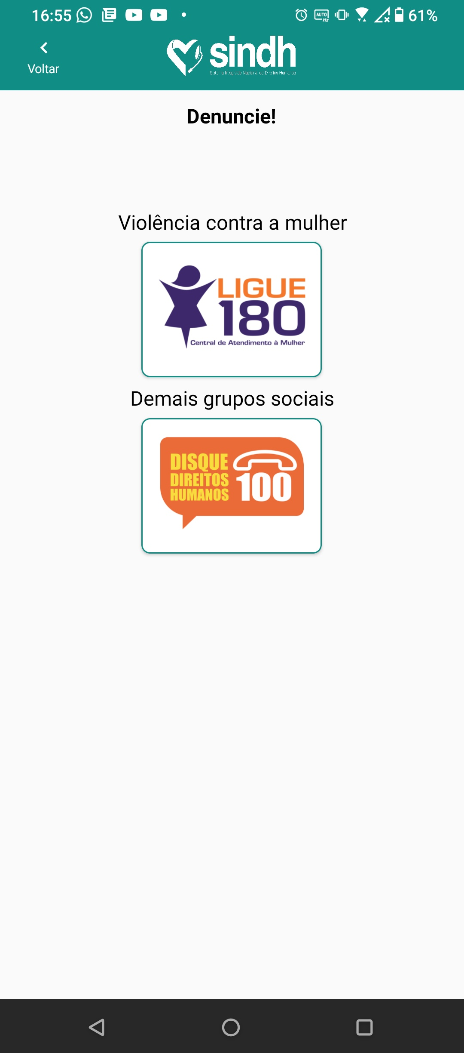

Slide 15
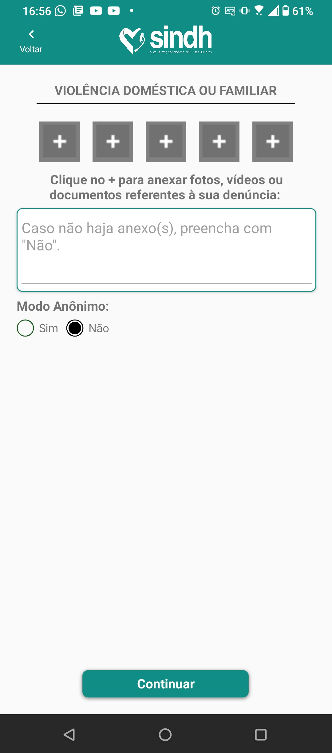
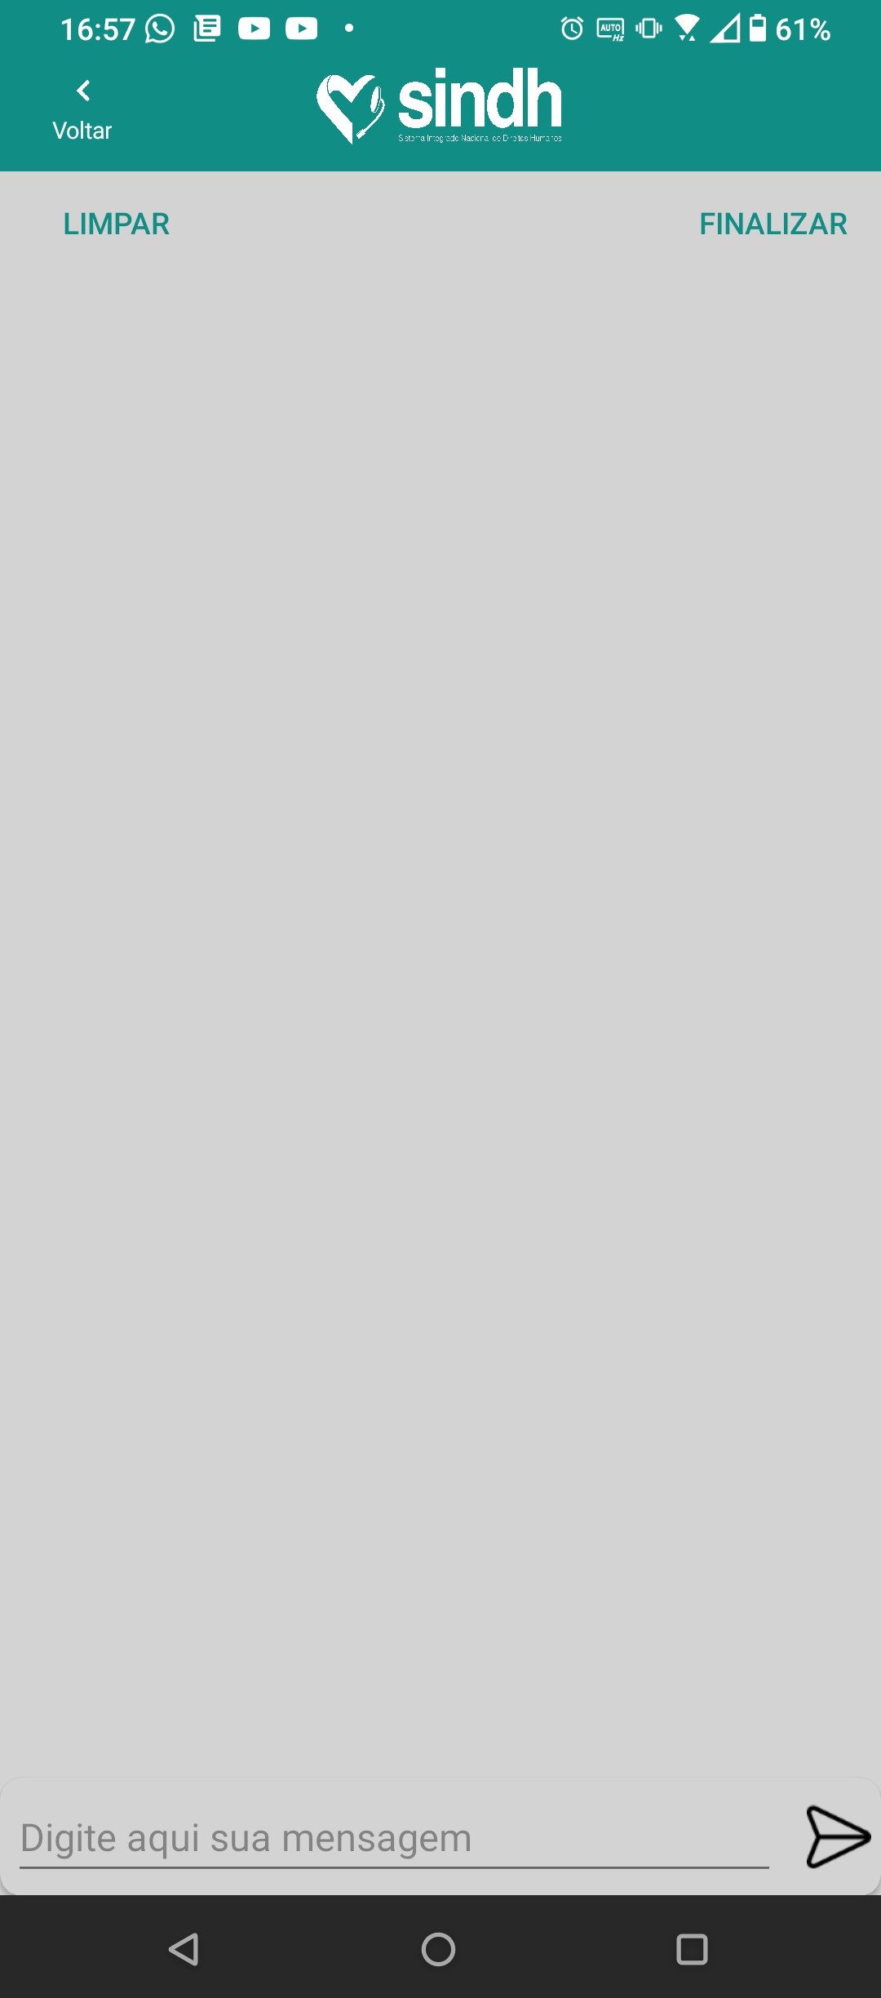

Slide 16

Sabe
O aplicativo SABE, é voltado a forma de como pode-se ajudar uma criança em situações de violência e/ou destrato humano.
Através de formas interativas que incentivam a criança a ler e entender melhor o funcionamento dos seus direitos.

Slide 17
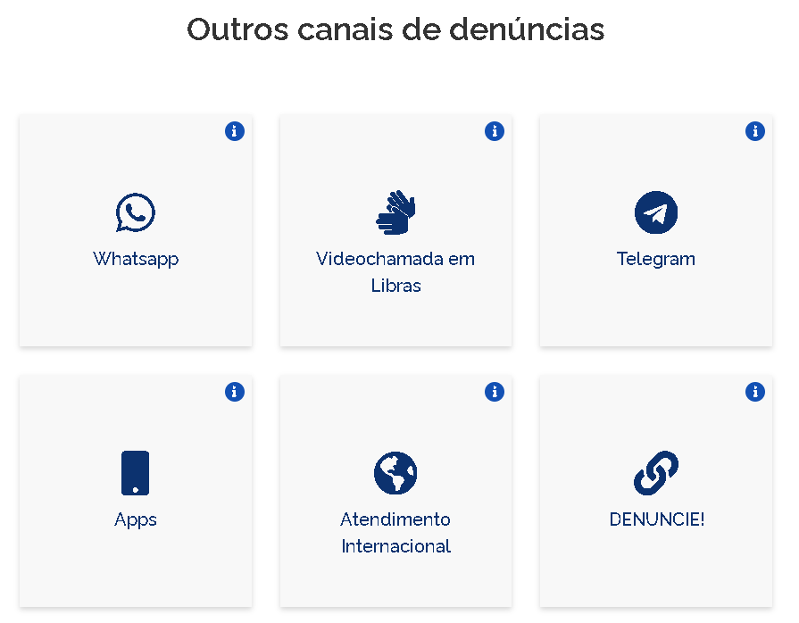
Conclusão
Mais humanidade, mais cidadania.

Slide 18

“A essência dos Direitos Humanos é direito a ter direitos.”
Hannah Arendt
OBRIGADO

